Slide 1
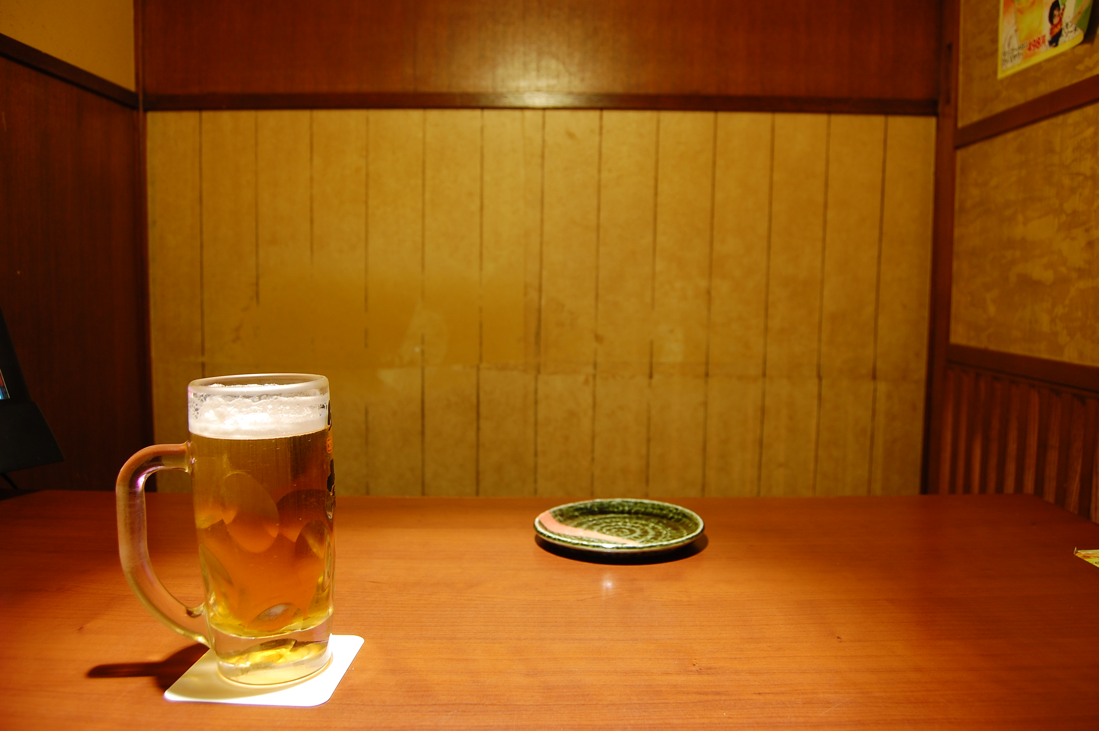
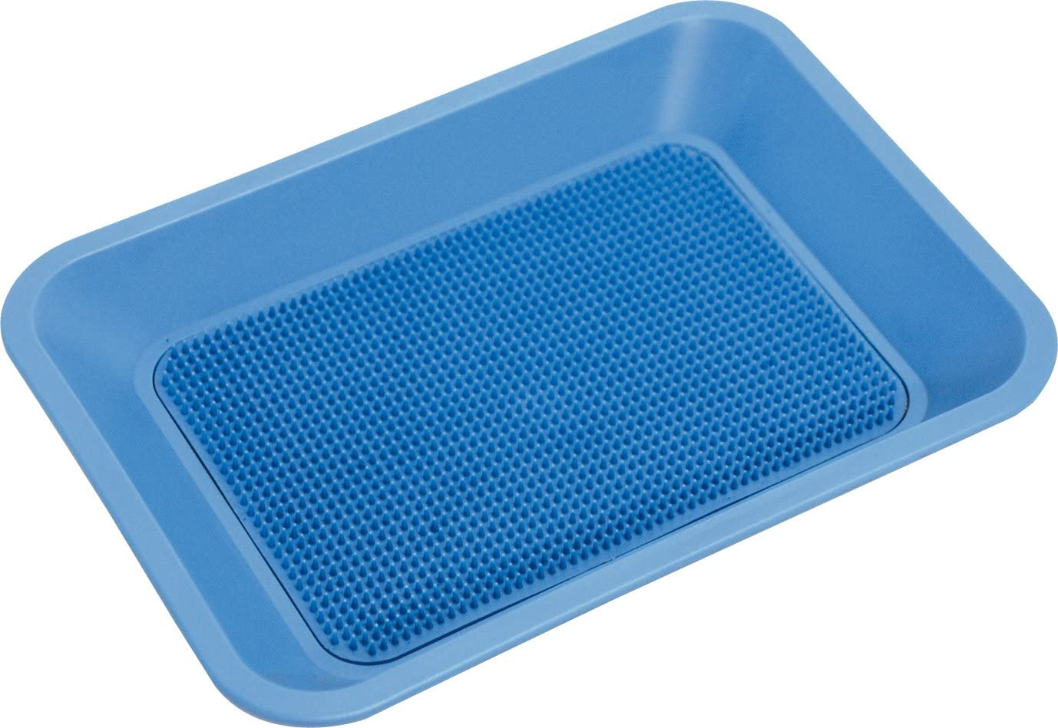
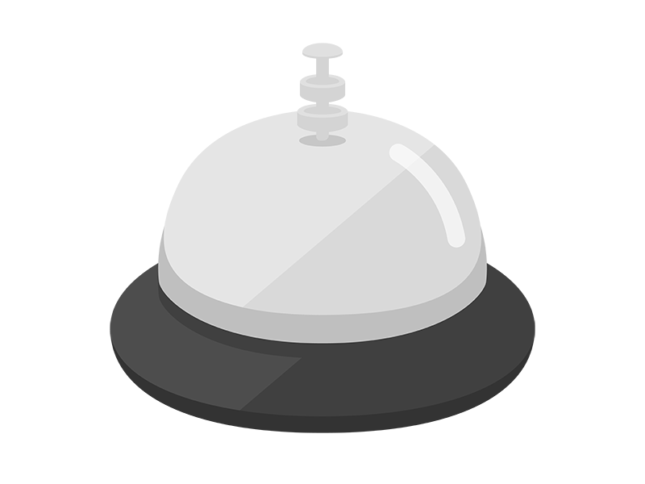
飲んだ量 | ３ | 杯
食べた量 | １ | 食
年齢 | ３２ | 歳
性別 | 男性
飲食代金 | ６０００ | 円
まだ食べる
（書き直す）
お会計する
（登録）
キャンセル

